Slide 1
Виртуальная выставка новых поступлений
04.09.2026

Slide 2
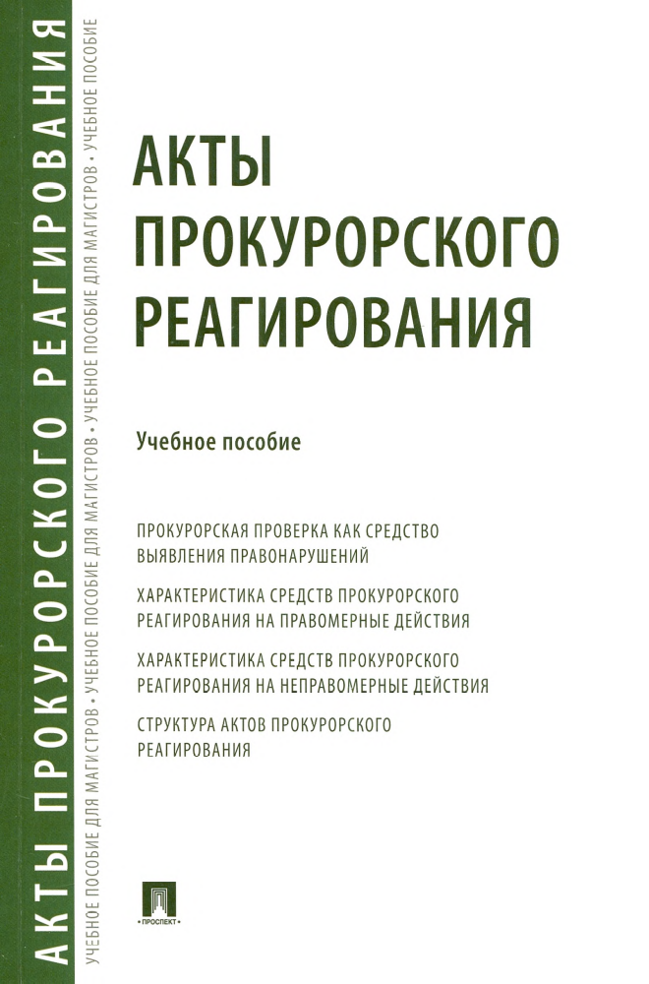

67.411(2Р)12
Акты прокурорского реагирования : учебное пособие / Т. И. Отческая, С. Х. Джиоев, Т. Г. Воеводина [и др.]. — Москва : Проспект, 2026. — 158, [2] с. — (Учебное пособие для магистров). — Прил.: с. 104—140. — Библиогр.: с. 141—158. — ISBN 978-5-392-45817-2.
Экземпляры: ЧЗ (1), АБ (2).
Настоящее издание представляет собой конечный результат исследования, посвященного изучению актов прокурорского реагирования. В нем изложены следующие вопросы: понятие правовых средств прокурора, их правовая характеристика и виды; прокурорская проверка как средство выявления правонарушений; характеристика средств прокурорского реагирования на правомерные действия; характеристика средств прокурорского реагирования на неправомерные действия; классификация средств прокурорского реагирования по целевому назначению; соотношение понятий «средство прокурорского реагирования», «акт прокурорского реагирования», «акт прокурорского надзора», «акт прокурорского реагирования – понятие, требование к форме и содержанию, классификация, характеристика», «структура актов прокурорского реагирования», «требование прокурора». Особое внимание уделено практике организации деятельности органов прокуратуры по подготовке актов прокурорского реагирования, их качественному содержанию, юридической обоснованности.

Slide 3


67.413(2Р)7
Ведищев, Н. П. Возвращение уголовного дела прокурору (ст. 237 УПК РФ): история, теория и практика : монография / Н. П. Ведищев. — Москва : Юрлитинформ, 2026. — 340, [4] с. — (Уголовный процесс). — Библиогр.: с. 333—334. — ISBN 978-5-908100-03-8.
Экземпляры: ЧЗ (1), АБ (1).
Монография автора, который является членом Московской городской коллегии адвокатов, активно практикующим адвокатом, посвящена проблеме возвращения уголовного дела прокурору в уголовном судопроизводстве России. Автором учтены последние монографические и иные исследования, изменения уголовного законодательства и постановлений Пленума Верховного Суда РФ. Большое внимание уделено новым позициям, нашедшим отражение в постановлении Пленума Верховного Суда РФ от 17.12.2024 № 39 «О практике применения судами норм Уголовно-процессуального кодекса Российской Федерации, регламентирующих основания и порядок возвращения уголовного дела прокурору», положения которого фактически снимают какие-либо ограничения на объем следственных и квалификационных действий, производимых после возвращения уголовного дела прокурору. В работе приводится большое количество примеров из судебной практики, иллюстрируя ими теоретические положения монографического исследования. На основе проведенного исследования автор специально не стал давать рекомендации по совершенствованию законодательства. Автор приходит к выводу, что сложившаяся практика означает фактическое возрождение института дополнительного расследования под видом возвращения дела прокурору.

Slide 4


87.4
Ивин, А. А. Искусство мыслить правильно / А. А. Ивин. — Москва : Проспект, 2026. — 302, [2] с. — ISBN 978-5-392-46040-3.
Экземпляры: ЧЗ (1).
Книга «Искусство мыслить правильно» А.А. Ивина — это практическое руководство по развитию логического мышления и принятию рациональных решений. Автор рассматривает различные аспекты мышления, включая логическое, аргументативное и критическое мышление, а также обсуждает способы и методы, которые помогают повысить качество мышления и принимать лучшие решения. А.А. Ивин предлагает читателям различные ситуации, которые помогут развить навыки логического мышления и учиться анализировать информацию и делать выводы. В книге также рассказывается о том, как повысить свою эффективность и продуктивность за счет правильного мышления и принятия решений, а также как избежать распространенных логических ошибок и искажений в мышлении.

Slide 5
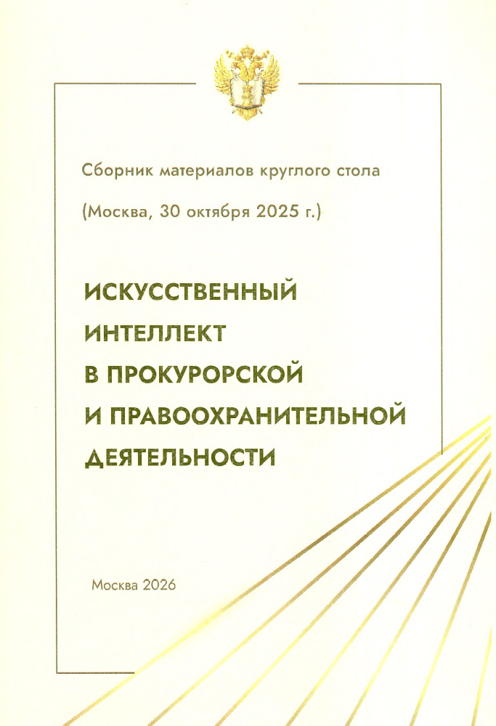

67.4я43
Искусственный интеллект в прокурорской и правоохранительной деятельности : сборник материалов круглого стола, г. Москва, 30 октября 2025 г. / Университет прокуратуры Российской Федерации (Москва) ; сост.: И. В. Горошко, М. В. Романова. — Москва : УП РФ, 2026. — 85, [1] с. — ISBN 978-5-94952-140-3.
Экземпляры: ЧЗ (1), АБ (1).
Материалы круглого стола рассматривают ключевые аспекты применения искусственного интеллекта: от автоматизации процессуальных действий и анализа больших массивов данных до вопросов ответственности за решения, принимаемые алгоритмами, и обеспечения соблюдения прав и свобод граждан в условиях цифровой трансформации. Участники обсуждали проблематику нормативного регулирования использования технологий искусственного интеллекта в сфере прокурорского надзора и правоохранительной деятельности, факторы риска этого использования и границы применения.

Slide 6

67.413(2Р)
Крипиневич, С. С. Индивидуализация уголовно-процессуальной формы судебной деятельности: закономерности, тенденции, перспективы совершенствования : монография / С. С. Крипиневич ; под ред. О. А. Зайцева. — Москва : Юрлитинформ, 2026. — 197, [3] с. — (Уголовный процесс). — Библиогр.: с. 177—196. — ISBN 978-5-6054422-2-6.
Экземпляры: ЧЗ (1), АБ (1).
В монографии излагаются результаты теоретического исследования индивидуализации уголовно-процессуальной формы судебной деятельности. Изучение влияния идеи индивидуализации на уголовно-процессуальную форму позволило выявить закономерности, тенденции и перспективы ее совершенствования, получить новые данные, использование которых будет способствовать решению проблем избыточности, либо пробельности уголовно-процессуальной формы судебной деятельности в досудебном производстве, в стадии назначения судебного заседания и в условиях цифровизации.

Slide 7


67.408.1(2Р)03
Куликов, А. В. Пожизненное лишение свободы как альтернатива смертной казни : монография / А. В. Куликов, С. В. Ткачева, О. А. Шелег. — Москва : Русайнс, 2026. — 111, [1] с. — Библиогр.: с. 94—102. — Прил.: с. 103—111. — ISBN 978-5-466-11871-1.
Экземпляры: ЧЗ (1), АБ (1).
Раскрывает генезис и социальную обусловленность пожизненного лишения свободы как альтернативы смертной казни в условиях демократического государства. На основе норм уголовного законодательства и введения в действие пожизненного лишения свободы как самостоятельного вида наказания, руководящих разъяснений Верховного Суда РФ и складывающейся судебной практики рассматриваются актуальные проблемы назначения и исполнения этого вида наказания, формулируются критерии его применения, возникающие проблемы и пути их решения.

Slide 8

67.415(2Р)1
Лихачёва, Е. Ю. Ораторское мастерство : лекция / Е. Ю. Лихачёва ; Университет прокуратуры Российской Федерации, Факультет профессиональной переподготовки и повышения квалификации. — Москва : УП РФ, 2026. — 33 с. — Библиогр.: с. 27—28. — Прил.: с. 29—33.
Экземпляры: ЧЗ (1).
Лекция касается вопросов структуры и принципов публичного выступления, техники публичного выступления прокурора.

Slide 9

67.411(2Р)1
Международное сотрудничество органов прокуратуры по уголовным делам = International cooperation of prosecutor's office in criminal cases : учебник / Е. О. Василевская, Г. Л. Куликова, Е. В. Младенова [и др.] ; рук. авт. кол. А. А. Тимошенко ; Университет прокуратуры Российской Федерации. — Москва : Городец, 2026. — 308, [4] с. — ISBN 978-5-908133-14-2.
Экземпляры: всего 1 : ЧЗ (1).
Настоящее издание охватывает широкий спектр вопросов — от основ международного права и сравнительного правоведения до конкретных механизмов правовой помощи, экстрадиции и возврата преступных активов. Особое внимание уделяется новейшим тенденциям и вызовам, включая противодействие киберпреступности, экологическим преступлениям и коррупции в современных условиях. Раскрыто понятие и содержание международного сотрудничества в сфере прокурорской деятельности, основные направления и формы, их реализация в приоритетных сферах.

Slide 10

67.411(2Р)1я431
Прокуратура в системе публичной власти (Сухаревские чтения) : сборник материалов ХI Всероссийской научно-практической конференции, Москва, 10 октября 2025 г. / Университет прокуратуры Российской Федерации ; под общ. ред. И. М. Мацкевича ; науч. ред. А. Ю. Винокуров ; сост.: К. И. Амирбеков [и др.]. — Москва : УП РФ, 2026. — 371, [1] с. — ISBN 978-5-94952-139-7.
Экземпляры: ЧЗ (1), АБ (1).
Участники конференции обсуждали взаимодействие прокуратуры с публичной, судебной властью, теоретические и исторические аспекты, как вне уголовно-правовой сферы, так и в уголовно-правовой сфере.

Slide 11

67.408.1(2Р)я43
Прохоров, В. С. Избранные труды / В. С. Прохоров ; отв. ред. С. М. Оленников ; Санкт-Петербургский государственный университет. — Санкт-Петербург : Изд-во С.-Петерб. ун-та, 2025. — 335, [1] с. — Библиогр. в конце ст. — ISBN 978-5-288-06510-1.
Экземпляры: всего 1 : ЧЗ (1).
«Избранные труды» доктора юридических наук, почетного профессора Санкт-Петербургского государственного университета В. С. Прохорова издаются в связи с 95-летием со дня его рождения. В сборнике опубликованы работы, теоретические положения которых остаются актуальными для современной юридической науки и практики (понятие преступления, уголовно-правовые отношения и уголовная ответственность, объект и предмет преступления, соучастие в преступлении). В сборник также вошли выступления и интервью 1990-2000-х годов, в которых В. С. Прохоров обсуждает вопросы развития высшего образования в переломную для страны эпоху и рассказывает о своей университетской жизни.

Slide 12

67.411(2Р)123
Реализация прокуратурой Российской Федерации функции уголовного преследования = Implementation of the function of criminal prosecution by the prosecutor's office of the Russian Federation : монография / А. Л. Аристархов, Ф. Н. Багаутдинов, М. А. Гаврилов [и др.] ; под ред. А. Г. Халиулина ; Университет прокуратуры Российской Федерации. — Москва : Городец, 2026. — 262, [1] с. — Библиогр.: с. 256—260. — ISBN 978-5-907982-91-8.
Экземпляры: ЧЗ (1).
Монография посвящена проблемным вопросам осуществления прокурором функции уголовного преследования в досудебном производстве. Авторами рассмотрены такие вопросы, как понятие функции уголовного преследования, соотношение функций уголовного преследования и прокурорского надзора, проблемы реализации прокурором функции уголовного преследования в механизме доступа потерпевших к правосудию, особенности реализации прокурором функции уголовного преследования в ходе производства по уголовным делам в отношении несовершеннолетних, особенности уголовного преследования отдельных категорий лиц, особенности осуществления прокурором уголовного преследования в судебном производстве, осуществление прокурором иных функций в судебном производстве, особенности уголовного преследования по уголовным делам, по которым заключено досудебное соглашение о сотрудничестве, осуществление прокурором уголовного преследования по законодательству иностранных государств.

Slide 13

84(2Р)6
Скуратов, Ю. И. Вариант дракона / Ю. И. Скуратов. — Москва : Вече, 2019. — 366, [2] с. : фот. — ISBN 978-5-4484-1455-8.
Экземпляры: ЧЗ (1).
В книге «Вариант дракона» автор повествует о драматической истории своего ухода с должности Генерального прокурора России, раскрывает истинные причины своей отставки и перипетии борьбы с коррумпированной государственной бюрократией.

Slide 14

67.408.1(2Р)010
Соловьева, Е. А. Состав преступления : монография / Е. А. Соловьева ; под ред. Н. А. Лопашенко. — Москва : Юстицинформ, 2026. — 179, [5] с. — (Уголовное право). — Библиогр.: с. 159—180. — ISBN 978-5-908100-07-6.
Экземпляры: ЧЗ (1), АБ (2).
В монографии рассматриваются основные дискуссионные вопросы, касающиеся фундаментальной категории уголовного права—состава преступления. Высказываются собственные взгляды на проблему состава преступления: понятие, основные черты состава, элементы, признаки и соотношение состава с другими смежными категориями. Особое внимание уделяется влиянию философии на учение о составе преступления.

Slide 15

67.413(2Р)8
Стельмах, В. Ю. Процессуальный порядок производства по уголовным делам в отношении лиц, выполняющих некоторые виды публично-правовой деятельности (глава 52 Уголовно-процессуального кодекса Российской Федерации) : учебное пособие / В. Ю. Стельмах, П. М. Титов. — Москва : Проспект, 2023. — 174 с. — Библиогр.: с. 163—171. — ISBN 978-5-392-39673-3.
Экземпляры: ЧЗ (1), АБ (1).
Учебное пособие содержит комплексный анализ законодательной регламентации, а также практики осуществления уголовно-процессуальной деятельности по привлечению к уголовной ответственности субъектов, в отношении которых законом (глава 52 УПК РФ) установлены особенности уголовного судопроизводства в связи с выполнением ими отдельных видов публично-правовой деятельности. Пособие основано на действующем уголовно-процессуальном законодательстве, с учетом его последних изменений, а также на правовых позициях Конституционного Суда Российской Федерации и разъяснениях Пленума Верховного Суда Российской Федерации. Законодательство приведено по состоянию на 1 мая 2023 г.

Slide 16

67
Цифровизация права и образования в XXI веке: междисциплинарный аспект : монография / Д. А. Абезин, Д. А. Айрапетян, М. В. Алексеева [и др.] ; под ред.: А. П. Анисимова, А. Я. Рыженкова. — Москва : Юрлитинформ, 2025. — 333, [3] с. : рис. — (Теория и история государства и права). — ISBN 978-5-6054419-3-9.
Экземпляры: ЧЗ (1).
Книга рассчитана на самую широкую читательскую аудиторию—студентов, аспирантов, преподавателей, должностных лиц органов государственной власти и местного самоуправления, представителей правозащитных объединений, иных заинтересованных читателей, поскольку вопросы теоретического осмысления современных проблем цифровизации права, образования и различных сторон практической деятельности людей в контексте других глобальных проблем современности затрагивают интересы миллионов граждан.

Slide 17


67.414(2Р)1
Электронное раскрытие и расследование преступлений: российский и зарубежный опыт, перспективы : монография / А. И. Гайдин, С. В. Зуев, Н. А. Моругина [и др.] ; под ред.: С. В. Зуева, П. С. Пастухова. — Москва : Юрлитинформ, 2025. — 252, [4] с. — (Библиотека криминалиста). — Библиогр.: с. 245—251. — ISBN 978-5-6054419-8-4.
Экземпляры: ЧЗ (1), АБ (1).
В монографии раскрыты общие подходы и особенности электронного раскрытия и расследования отдельных видов преступлений. Авторы, используя российский и зарубежный положительный опыт, показали эффективность применения цифровых технологий в уголовно-процессуальной и оперативно-розыскной деятельности, определили пути совершенствования законодательного регулирования, а также практики правоприменения.

